Slide 1
Муниципальное автономное дошкольное образовательное учреждение
Детский сад № 6 города Шимановска»
Отчет о проделанной работе
в летний-оздоровительный период
во второй младшей «А» группе
Подготовила: Гусарова Н.В.

Slide 2
Цель: Сохранение и укрепление физического и психического здоровья детей с учетом их индивидуальных особенностей. Полное удовлетворение потребностей растущего организма в отдыхе, творческой деятельности и движении.
Основными задачами работы на летний - оздоровительный период являлись:
Создать условия, обеспечивающие охрану жизни и укрепление здоровья воспитанникам, способствовать их физическому и умственному развитию путём активизации движений и целенаправленного общения с природой.
Реализовать систему мероприятий, направленных на оздоровление и физическое воспитание детей раннего дошкольного возраста, развитие самостоятельности, любознательности и двигательной активности. Совершенствовать речь детей, развивать их эмоциональную сферу.
Осуществлять педагогическое и санитарное просвещение родителей (законных представителей) по вопросам воспитания и оздоровления детей в летний период.
Продолжать работу по улучшению пространственного окружения группы и прогулочного участка ДОУ.

Slide 3
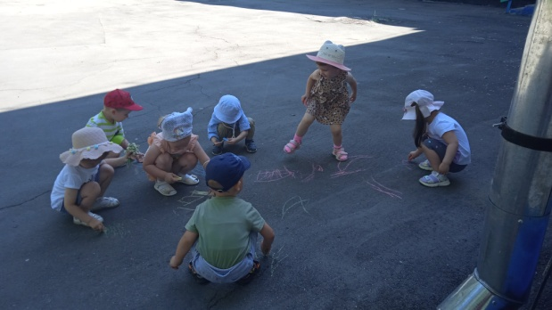
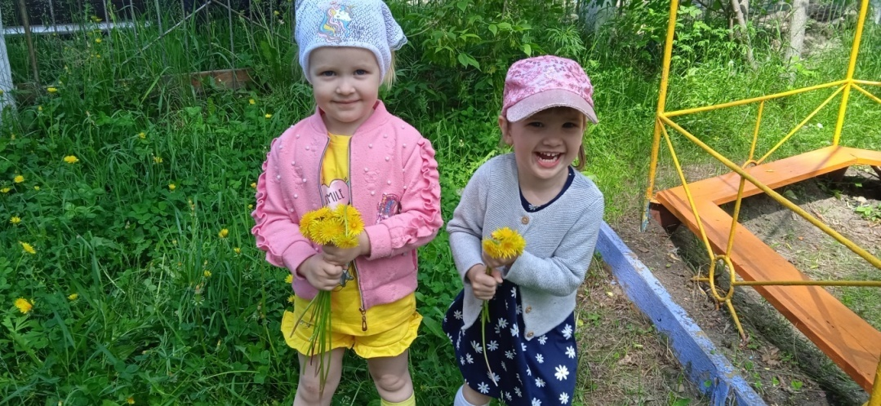
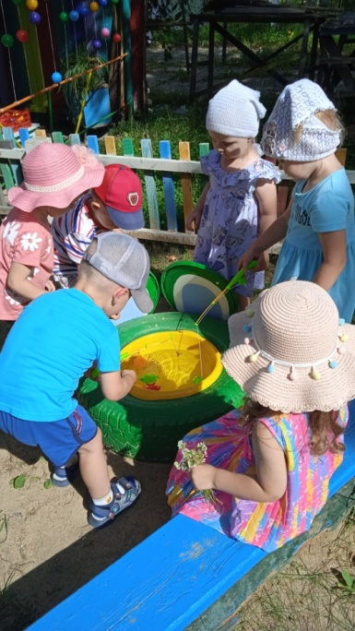
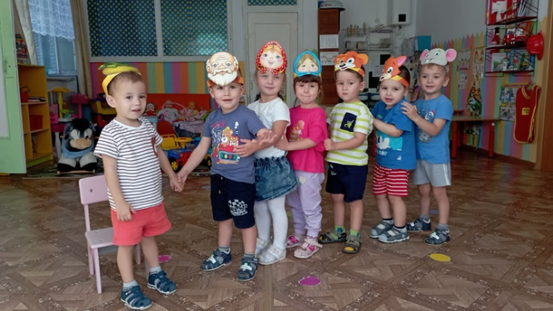

Slide 4
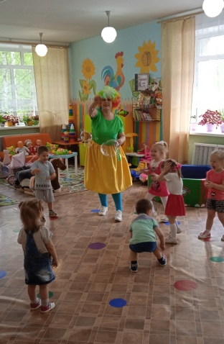
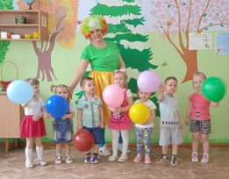
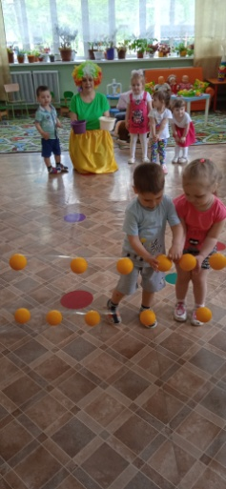

Slide 5
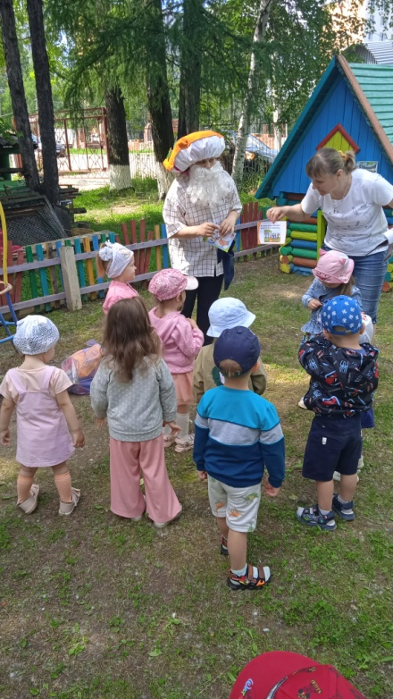
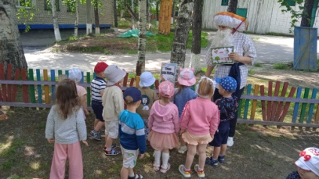
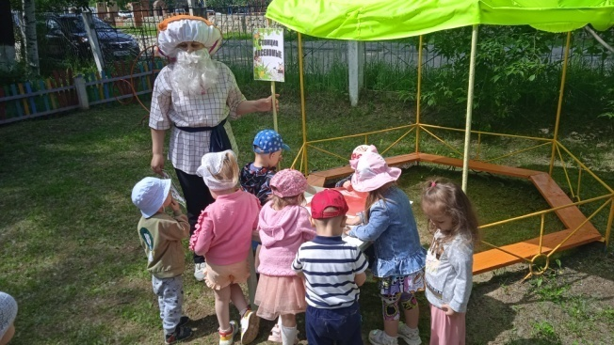
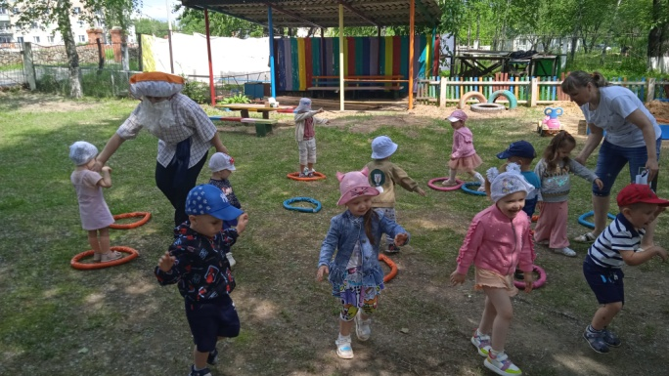
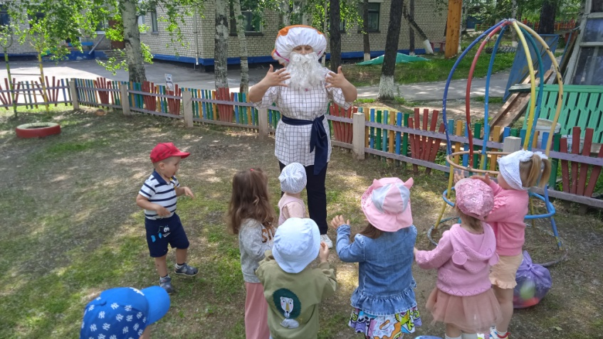
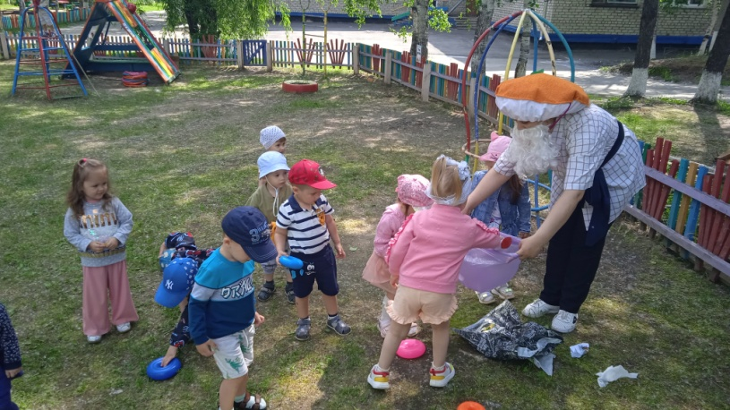

Slide 6
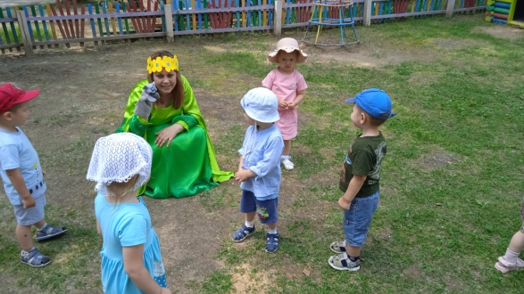
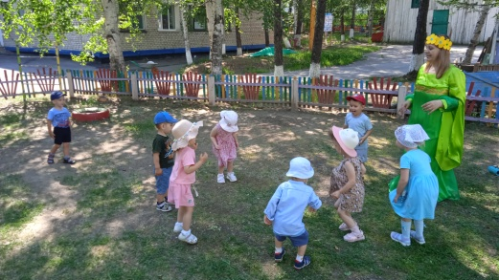
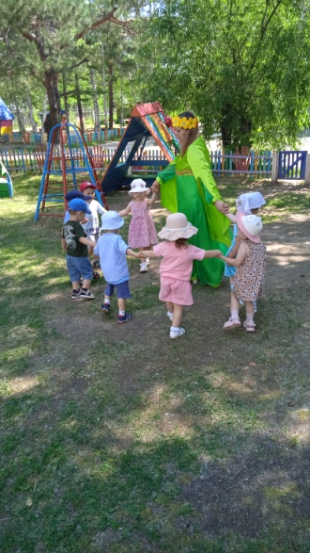
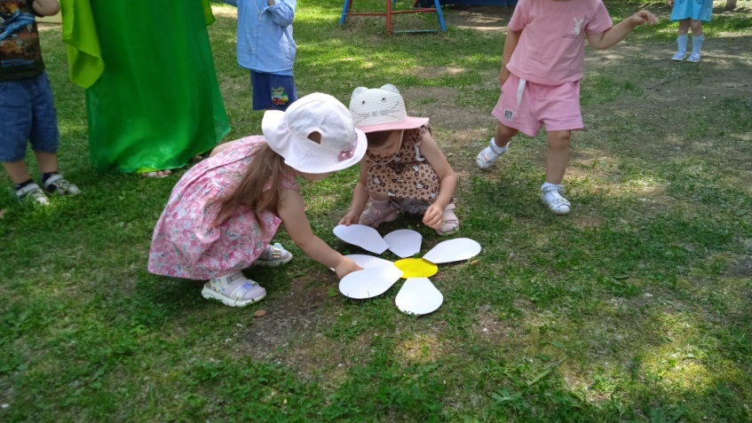

Slide 7
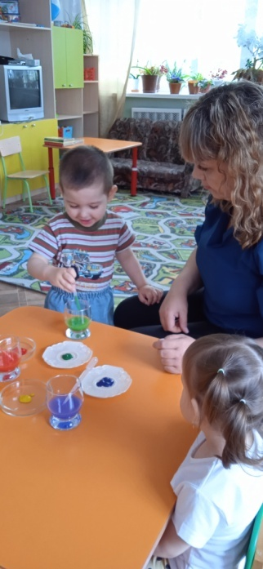
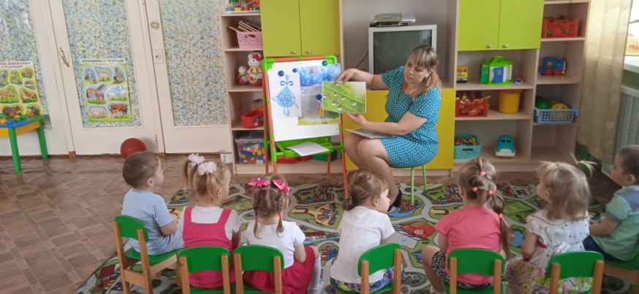
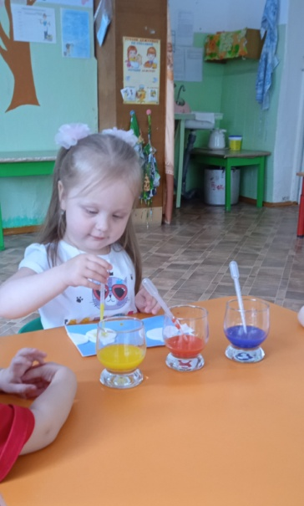
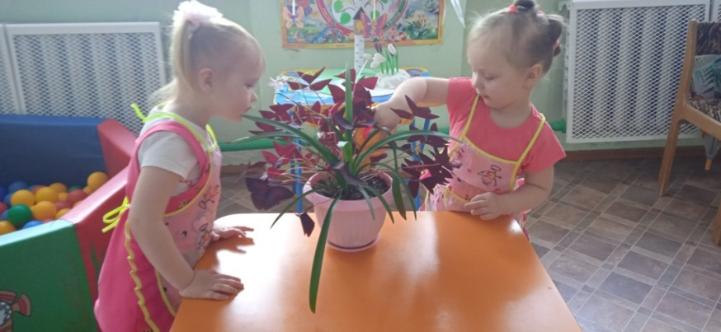

Slide 8
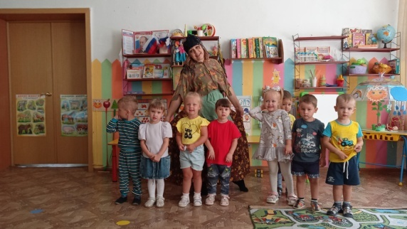
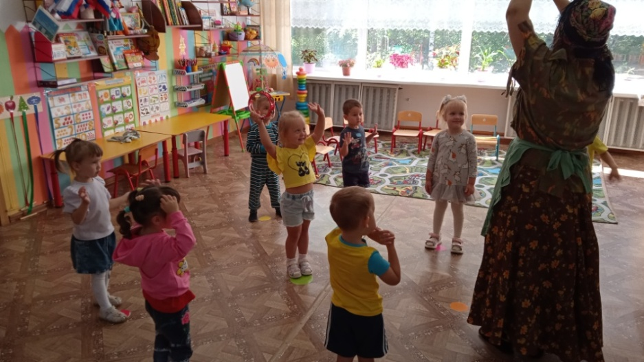
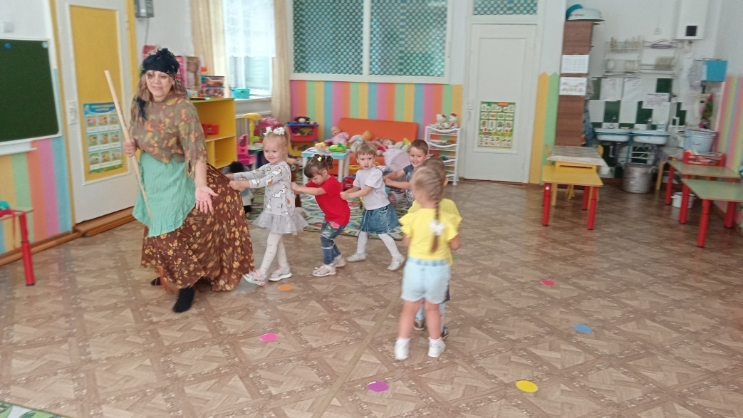
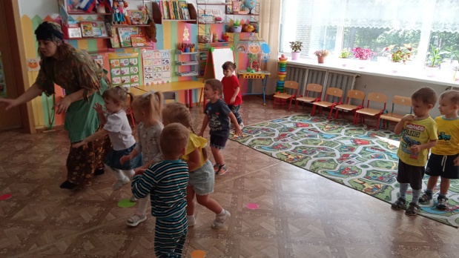

Slide 9
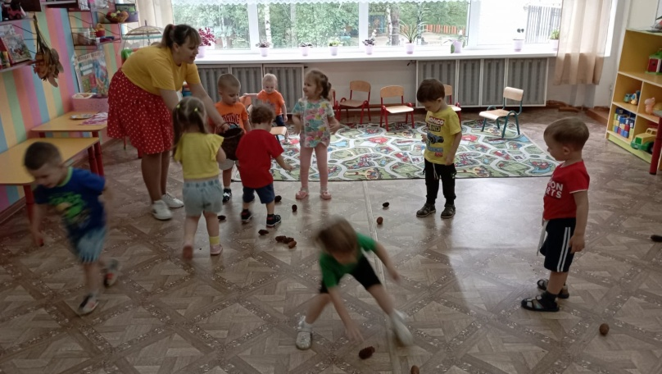
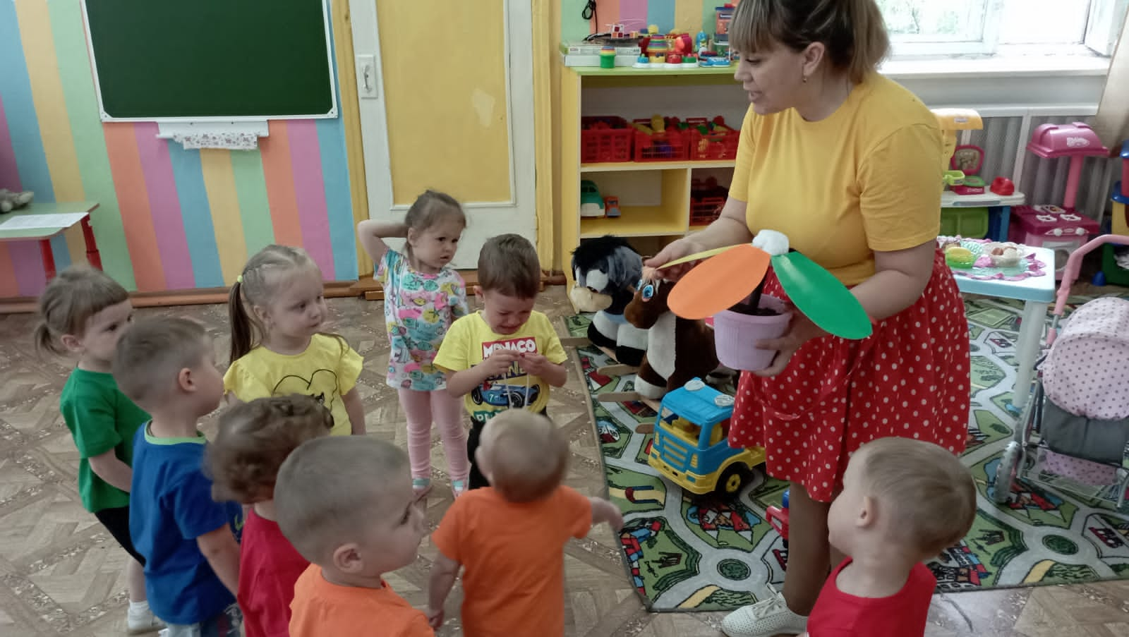
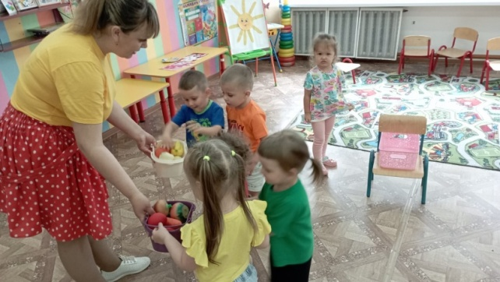
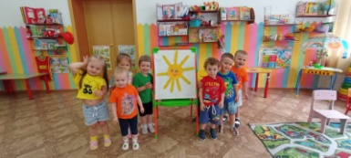
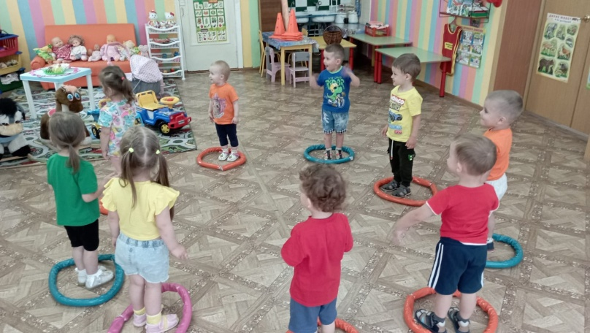

Slide 10
Спасибо
за
внимание!

